Slide 1
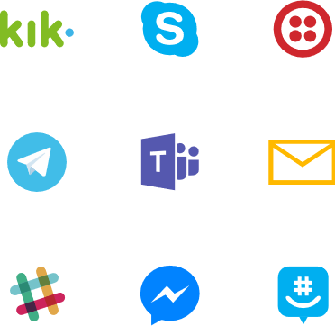

Bot
Connector
Bot
(Web アプリ)
ユーザー
チャネル
State Service
自分で開発する箇所
Microsoft が提供する箇所

